Slide 1

Genderly²
Gender Your Texts Correctly.
Felix Jacobsen, Dennis Podkolsin, Marcus Koppelmann
16. Februar 2022
Notes:
Mit unserem Projekt möchten wir ein Problem lösen, dass – so denken wir - jeder und jede von Ihnen hat.
Das 5. Ziel der UN für nachhaltige Entwicklung beschreibt die Etablierung einer tiefgreifenden Geschlechtergleichheit in allen gesellschaftlichen Aspekten. Wir - Gökhan, Felix, Dennis und ich - möchten dazu mit Genderly einen Beitrag leisten. In unserer Zwischenpräsentation wollen wir dafür darauf eingehen, was Genderly genau ist, an wen es adressiert ist, wie wir diese Personen und Personengruppen identifiziert und ausgemacht haben und wie wir das Projektergebnis technisch realisieren möchten.

Slide 2
Agenda
// Hauptteil
Was? Wie? Wer? Wann?
Wozu? Womit? Warum?
// Einführung
Mit der Motivation erläutern wir Hintergründe und beschreiben theoretische Erkenntnisse.
// Zusammenfassung
Wir ziehen ein Fazit über bisherige Arbeiten und geben über die Programmausführung hinaus Ausblick für die weitere Arbeit am Projekt.
Notes:
Das sind relativ viele Aspekte, die es zu beleuchten gilt.
Unsere Agenda bietet dafür eine kurze Einführung, wir beschreiben, warum es für dieses UN-Ziel Handlungsbedarf gibt und wo wir als Team die Motivation für unseren Beitrag sehen.
Im Hauptteil konkretisieren wir das noch weiter. Wir erläutern den Mehrwert unseres Projektes an konkreten, ausgemachten Zielgruppen und Stakeholdern, die Situationen, in denen die Anwendung genutzt werden kann und die Art und Weise der Nutzung.
Abschließend ziehen wir ein frühes Fazit über bisherige Arbeiten und geben Ausblick über das weitere Werkeln am Projekt.

Slide 3
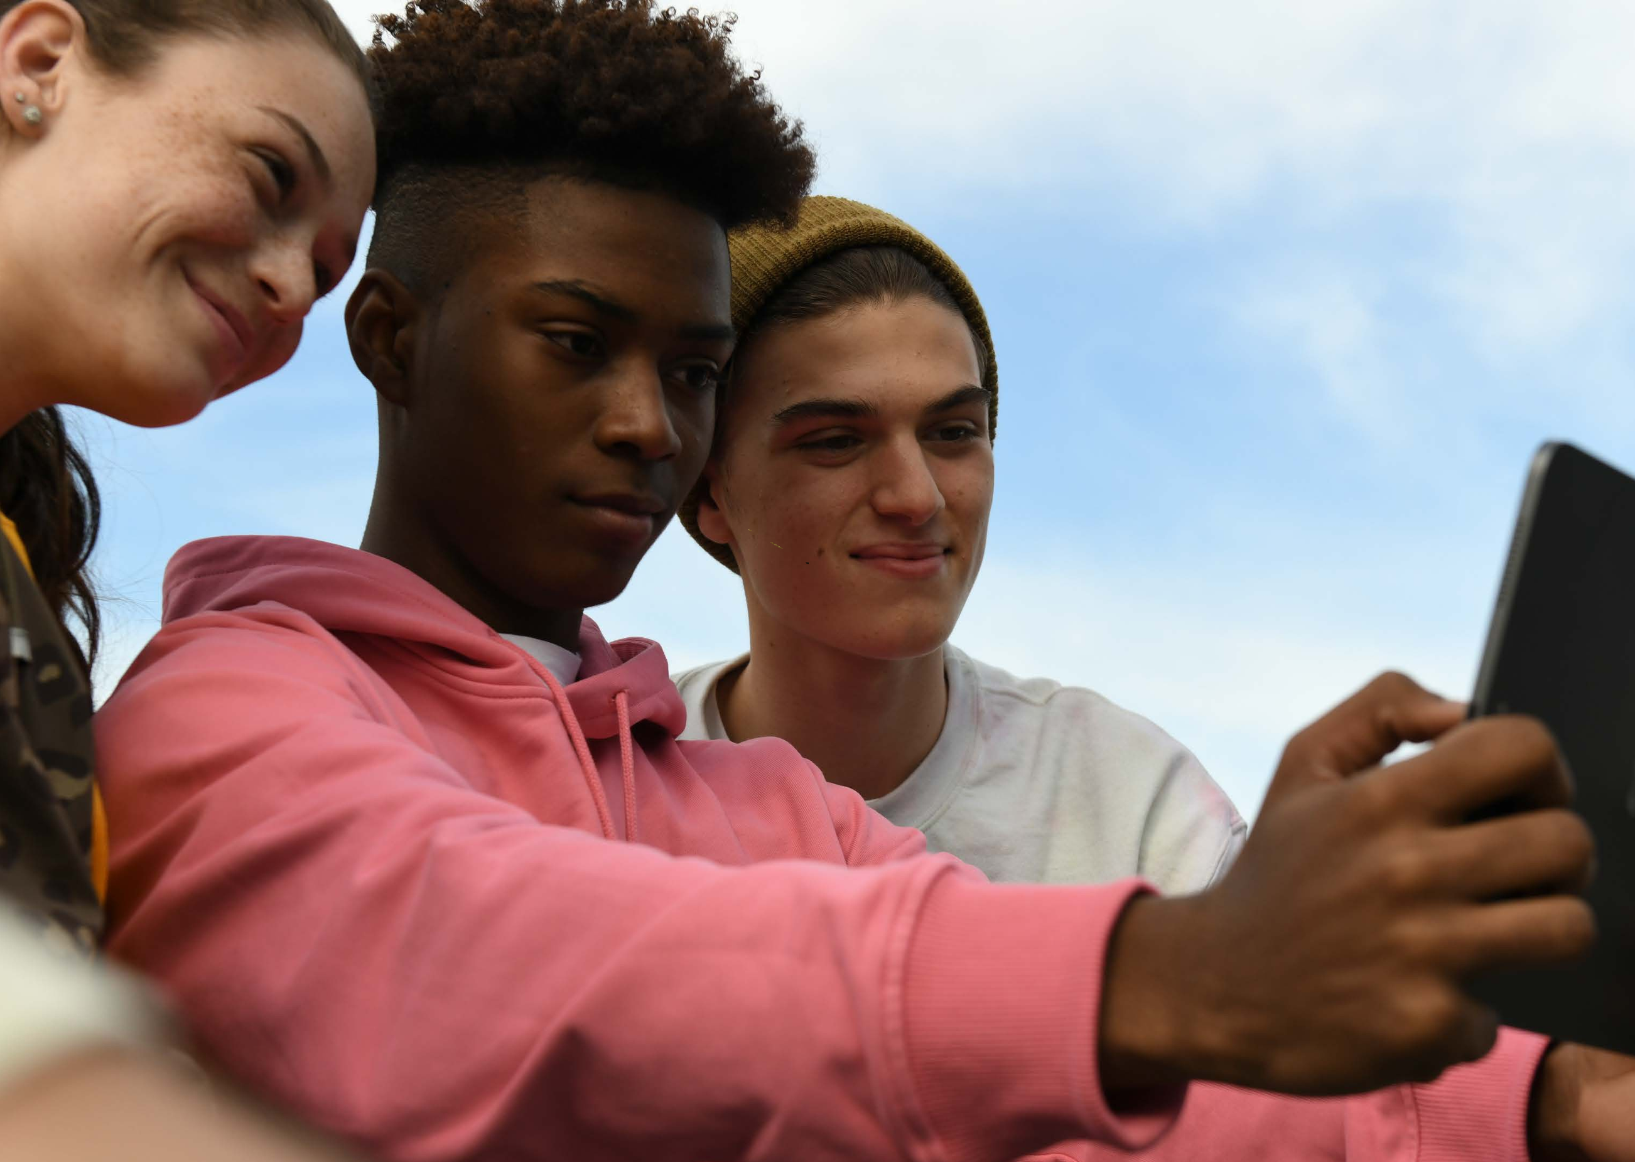
01 //
Einführung
Bild: https://devstreaming-cdn.apple.com/videos/wwdc/2019/809fdcsntdrt6yhjk/809/809_designing_ipad_apps_for_mac.pdf
Notes:
Aber beginnen wir ganz von vorne: Mit der Einführung und der Frage, warum unser Beitrag zur Geschlechtergleichheit wichtig ist.

Slide 4

Einführung // Motivation
> Viele Geschlechter (Gender)
> Allgemeinheitliches Ziel: In Texten alle Leser*innen ansprechen
> Uneinheitliches Gendern: Übersichtlichkeit in großen Texten schnell verloren
> Fokus des Autors bzw. der Autorin primär auf Textinhalt
Es besteht klarer Bedarf für automatisierte Hilfe beim Gendern.
Bild: https://unric.org/de/17ziele/ziel-5/
Notes:
Gendering hält Einzug in den Sprachgebrauch. Besonders im akademischen Bereich wird das deutlich. Ziel dieser Formulierungstechnik ist es, in Wort und Text möglichst alle Leser*innen und Hörer*innen anzusprechen, sprich Inklusion und Geschlechtergleichheit im Sprachgebrauch herzustellen.
Allerdings gestaltet sich das in der Praxis – auch aus eigener Erfahrung – häufig schwierig.
Einerseits möchte der Autor bzw. die Autorin hauptsächlich Textinhalt rüberbringen. Andererseits gibt es keine einheitlichen Vorgaben zum Gendering.
Für uns als Team ist gerade DAS der motivierende Faktor: Die beschriebenen Situationen lassen auf klaren Bedarf für eine automatisierte, einfache Hilfe beim Gendern von Texten schließen. Und genau da wollen wir mit unserer Anwendung – Genderly - ansetzen.

Slide 5
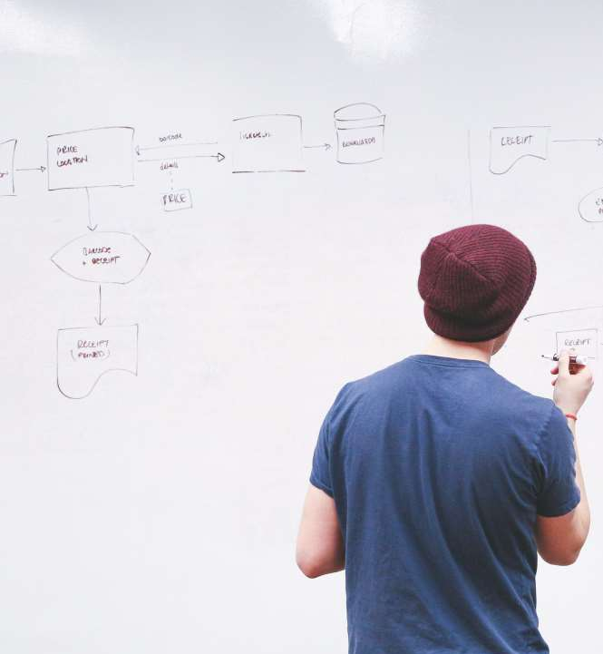
02 //
Hauptteil
Bild: https://www.breeze-technologies.de/de/karriere/

Slide 6
Gesellschaftlichen Mehrwert leisten.
Warum?
Wer?
> Ungleichheit der Geschlechter auch in der Sprache
> Auf der ganzen Welt werden Frauen oft benachteiligt
> Gegenbewegung: Gendern bekommt immer mehr Bedeutung im akademischen, > politischen und auch journalistischen Bereich
Es ist schlicht schwierig den Überblick bei diesem Schreibstil zu behalten, wenn man noch nicht damit aufgewachsen ist, auf genderneutrale Sprache zu achten.
Wie?
Wann?
Wozu?
Womit?

Slide 7
Stakeholder & Zielgruppen identifizieren.
Warum?
Die 4 Gruppen:
> Gesetzgeber
> Product Owner
> Anwender*innen des Systems
> Personen aus wissenschaftlichen Einrichtungen bzw. Bildungseinrichtungen, die Texte verfassen und veröffentlichen wollen
> Student*innen
> Lehrkräfte & Schüler*innen
> Dozent*innen
> Journalist*innen
> Politiker*innen
> Entwickler*innen
> Scrum-Master
Priorisierung durch Entscheidungskriterien: 1. Macht, 2. Legitimität und 3. Dringlichkeit
Wer?
Wie?
Wann?
Wozu?
Womit?
Notes:
Umfangreiche Analyse mit Zielen, Motivationen, Bedürfnissen, Verfügbarkeit, Wissengebiet, Konkreten Vertreter, Abhängigkeiten und Auswirkungen auf andere Stakeholder*innen.
Erweiterbar durch Umfragen und Interviews

Slide 8
Problemlösungen gestalten.
Warum?
Wer?
Unsere Idee: Genderly → Web-Anwendung zur Anpassung gegebener Texte hinsichtlich inklusiver Wortwahl
> Nimmt Text mittels Eingabe auf, sucht für genderbare Wörter, > korrekt gegenderte Alternativen
> Eingabe und Wortalternativen werden als neuer Text angezeigt
> Text kann vom Benutzer noch weiter angepasst oder herauskopiert und > genutzt werden
> Für die Textanalyse und Textanpassung werden Eingabewörter mit Einträgen einer > Datenbank verglichen
→ Idee: Vermerkte Alternativwörter ersetzen genderbare Eingabewörter
Wie?
Wann?
Wozu?
Womit?
Notes:
Die vorhin genannten Personengruppen haben also ein Interesse daran genderneutrale Texte und Reden zu verfassen. Dafür müssten sie normalerweise mühsam jedes Wort, welches Personen bezeichnet oder adressiert, abwägen und genderneutrale Alternativen finden. Mit Genderly, unserer nützlichen Web-Anwendung, kann man gegebene Texte anpassen, sodass eine inklusive Wortwahl geschaffen wird. Wie funktioniert unser Tool? Zuerst nimmt es den ursprünglichen, nicht gegenderten Text mittels eines Eingabefeldes auf und sucht nach Wörtern, welche man gendern kann. Zu diesen Wörtern werden dann gegenderte Alternativen gesucht.

Slide 9
Nutzergewohnheiten ausmachen.
Warum?
Wer?
> Beim Verfassen wissenschaftlicher Texte
> Reden halten
> Verfassen von Gesetzesentwürfen
> Verfassen von Artikeln
Allgemein ist es für Alltagssituationen grundlegend besser, sich korrekt/freundlich/höflich auszurücken. Immer.
Wie?
Wann?
Wozu?
Womit?
Notes:
In welchen Situationen kann man Genderly nutzen?
Z.B. bei … (siehe Folie)
Aber nicht nur dann!
Allgemein ist es in Alltagssituationen besser, sich IMMER höflich, freundlich und korrekt auszudrücken.
Genderly kann man jederzeit nutzen. Einfach über den Browser aufrufen und schon ist es verfügbar.

Slide 10
Einen tieferen Zweck erfüllen.
Warum?
Wer?
> Etablierung eines inklusiven Sprachstils
→ Beitrag zur Geschlechtergleichheit im Umgang miteinander
> Nutzer*innen können einfacher genderneutrale Sprache anwenden und beachten
> Alle Personen werden angesprochen, niemand wird ausgeschlossen
> Neutraler Ton / neutrale Ausdrucksweise erfahren und nutzen
> Nutzer*innen können genderneutralen Sprachstil einfacher erlernen
Wie?
Wann?
Wozu?
Womit?
Notes:
Mit unserem Tool wollen wir einen tieferen Zweck erfüllen. Genderly ist nicht NUR dafür da, sich höflich auszudrücken.
Mit Genderly wollen wir erreichen, dass sich ein inklusiver Sprachstil etabliert, was unser Beitrag zu Geschlechtergleichheit im Umgang miteinander ist. Dank der Web-Anwendung ist es für Nutzer und Nutzerinnen einfacher eine genderneutrale Sprache zu beachten und zu verwenden. Mithilfe der gegenderten Texte werden alle Personen angesprochen, sodass niemand ausgeschlossen wird. Personen des akademischen Raumes können eine neutrale Ausdrucksweise in ihren Arbeiten wahren und es soll für die Nutzer*innen einfacher sein, sich einen genderneutralen Sprachstil anzugewöhnen.

Slide 11
Die Anwendung verfügbar machen.
Warum?
Mit unserer Web-Anwendung: Genderly ;)
Nutzer*in fragt: Womit?
> Auch mit mobilen Endgeräten überall flexibel nutzbar
> Hohe Gerätekompatibilität durch Einhaltung von Web-Standards
> Barrierefreiheit durch einfache Gestaltung
Entwickler*in fragt: Womit?
> Java mit Spring Framework im Backend
> SQLite-Datenbank als Persistenz für Wörter und ihre Alternativen
> HTML5, JavaScript, Thymeleaf und Bootstrap im Frontend
Wer?
Wie?
Wann?
Wozu?
Womit?
Notes:
Abschließend stellt sich die Frage, wie wir dem Nutzer gegenüber die Anwendung letztlich verfügbar machen. Diese Womit-Frage gilt aber gleichermaßen, wenn auch etwas konkreter, für das Entwickler-Team. Es muss entsprechend der Interessen, der Umstände und Wünsche der Stakeholder einen Technologie-Stack aufbauen.
Unsere Anwendung hat eine sehr breite potenzielle Zielgruppe, weshalb wir uns primär in der Adressierung auf die Zielgruppe mit dem höchsten Bedarf gerichtet haben: Den politischen, akademischen und journalistischen Raum.
Dazu braucht es klare Priorisierungen hinsichtlich des Systemumfangs und des Zeitbudgets…
Flexibilität in der Nutzbarkeit ist dafür das Stichwort. Sei es auf einem Laptop oder einem Smartboard, Nutzer*innen sollten die Anwendung erreichen und über eine einfache Oberfläche nutzen können.
So wurde die Entscheidung getroffen, Genderly als Web-Anwendung zur Verfügung zu stellen. Das Frontend würde entsprechend mittels HTML5, Javascript und Thymeleaf logisch aufgebaut und mit Daten aus einem Java-Backend versorgt. Die Verbindung zwischen Frontend und Backend wird durch Einsatz des Spring-Frameworks geschaffen, das z.B. einen integrierten Web-Server mitliefert. Es bildet sozusagen die mittlere Schicht zwischen Darstellung für den Nutzer und Datenaufbereitung im Backend.
Der eigentliche Analyseprozess soll dann auf Basis einer an das Backend angeschlossenen SQLite-Datenbank erfolgen. Bisheriger skizzenhafter Plan ist folgender: Die Datenbank enthält pro Substantiv idealerweise einen Substitutionsvorschlag. Wird substituiert, werden Artikel in Substantivnähe ggf. auch mit Datenbankeinträgen ersetzt. Der Text wird dann wieder aus den einzelnen, quasi zerpflückten Wörtern zusammengesetzt und dem Nutzer aufbereitet wiedergegeben.

Slide 12
Must Haves
Nice To Haves
Texterfassung, -analyse und Generierung eines genderneutralen Vorschlagstexts.
Voraussetzungen:
> Eingegebener Text ist in deutscher Sprache
> Eingegebener Text ist syntaktisch korrekt
Features:
> Wörter werden durch Alternativwörter ersetzt
> Bedienung ist mittels einer Weboberfläche möglich
Textoptionen:
> Wie soll gegendert warden?
> Auswahlmöglichkeiten für Gendering-Stile, z.B.:
> Genderlose Ersatzworte, > Schreibstil mit “*”
> Schreibstil mit “:”
Visuelle Optionen:
> Themes: Dark/Light – Modus
Monetarisierung:
> Werbeflächen vermieten
> Premium-Modus (Begrenzung einer Wortanzahl aufheben)
> Präsenz auf Social Media herstellen

Slide 13
Must Haves
Nice To Haves
Texterfassung, -analyse und Generierung eines genderneutralen Vorschlagstexts.
Voraussetzungen:
> Eingegebener Text ist in deutscher oder englischer Sprache
> Eingegebener Text ist syntaktisch korrekt
Features:
> Automatische Spracherkennung (EN/DE)
> Wörter werden durch Alternativwörter ersetzt
> Bedienung mittels einer Weboberfläche
> Semantische Erkennung von zu ersetzenden Wörter (Nebensatzkorrektur)
Textoptionen:
> Wie soll gegendert werden?
> Auswahlmöglichkeiten für Gendering-Stile, z.B.:
> Genderlose Ersatzworte, > Schreibstil mit “*”
> Schreibstil mit “:”
Visuelle Optionen:
> Themes: Dark/Light – Modus
Monetarisierung:
> Werbeflächen vermieten
> Premium-Modus (Begrenzung einer Wortanzahl aufheben)
> Präsenz auf Social Media herstellen

Slide 14

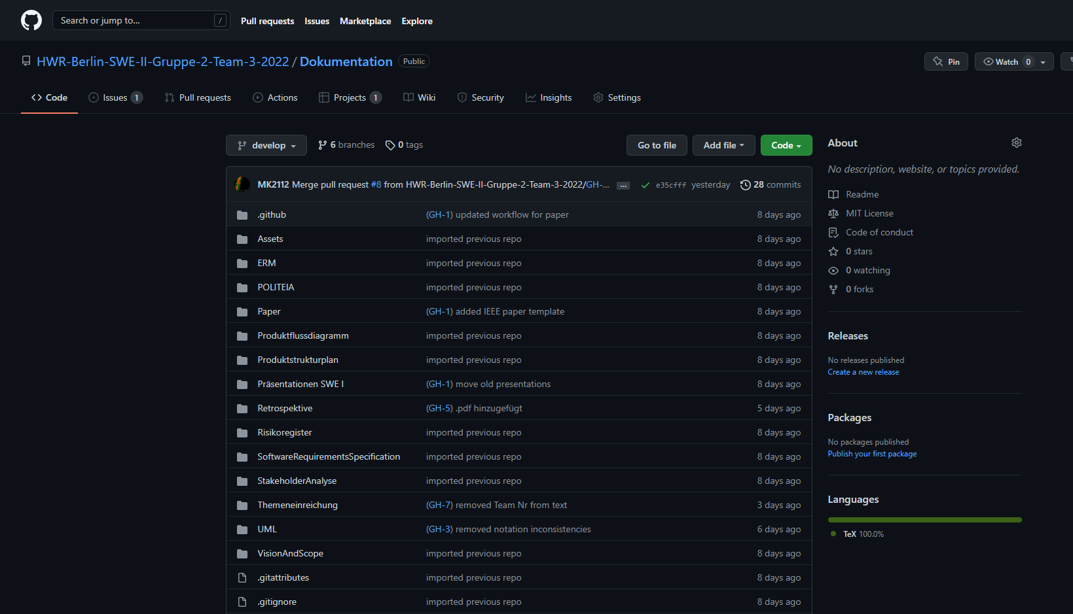
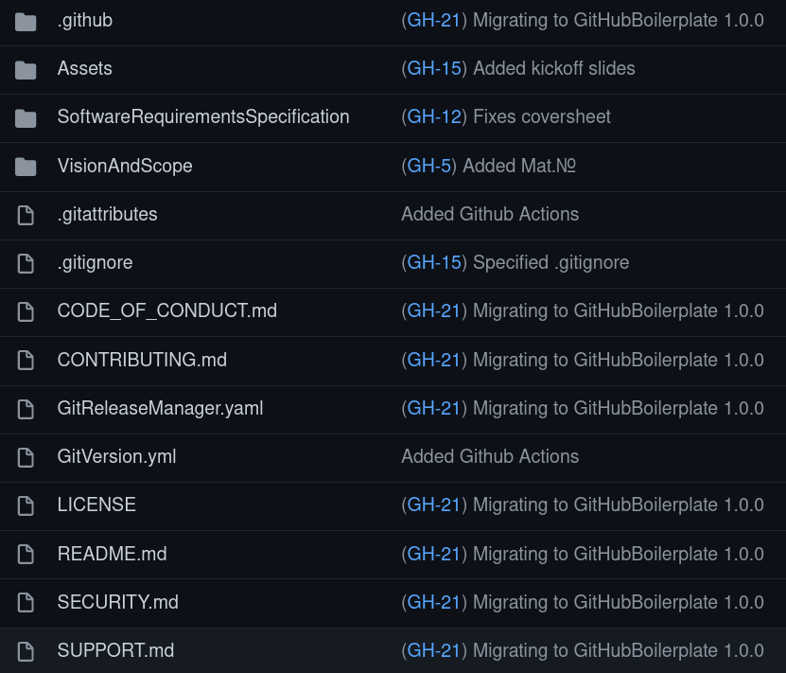
Projekt- management
Bild: https://mockuphone.com/device/dell-xps13

Slide 15
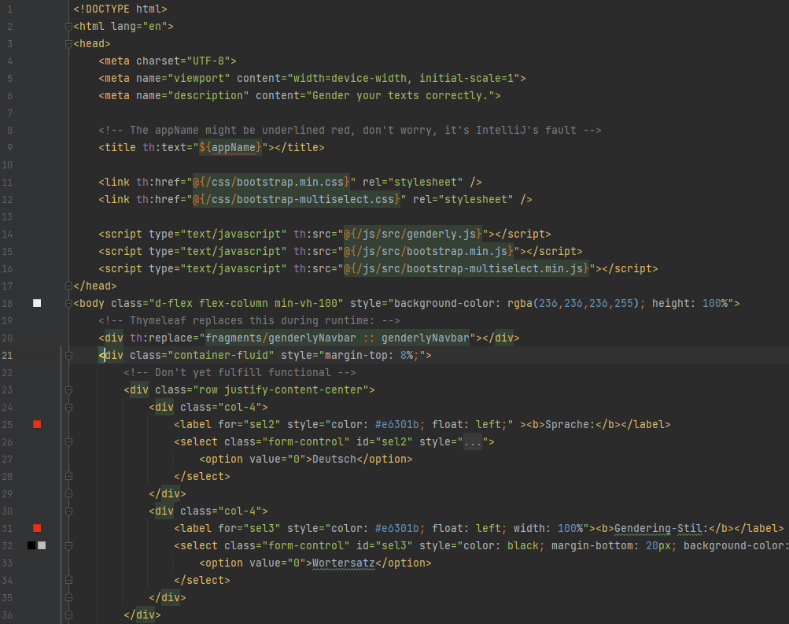
03 //
Zusammenfassung

Slide 16
Fazit
GitHub-Organisation: > Public Foss Projekt
> DevOps Environment mit GitHub Actions
> Contribution Guidelines
> Code of Conduct
> Security Policy
> Automatisiertes Semantic Versioning mit Milestones
> Issue und Pullrequest Templates
> Projektlizenz
Projekt: > Frontend
> Aktivitätsdiagramm
→ Konkrete Vorstellung, wie unser Produkt vorgeht
> Erster Entwurf für die Struktur der Datenbank als ERM

Slide 17
Ausblick
Technik-Aspekt:
> Erstellung des Backends mit Datenbank-Anbindung
> Datenbank designen und befüllen
Projektmanagement-Aspekt:
> Vision und Strategie
> Risiko-Analyse (fortlaufend)

Slide 18
Vielen Dank für Ihre Aufmerksamkeit!
Notes:
Das war unsere Zwischenpräsentation zu Genderly. Vielen Dank für Ihre Aufmerksamkeit! ☺

